Slide 1
가상 회사 분기 보고서 (시험용 문서)
이 문서는 변환 품질 시험을 위해 2026-10-02 디시전메이커가 직접 만든 가상 문서입니다. 등장하는 회사·숫자·사람은 모두 지어낸 것입니다. 저작권 문제가 없습니다.
1. 요약
가상 주식회사 한빛의 3분기 매출은 지난 분기보다 12% 늘었고, 신규 고객은 340곳이 더해졌습니다. 다만 고객 유지율은 2%포인트 낮아져 보완이 필요합니다. 이 보고서는 매출·비용·고객·계획 네 부분으로 구성됩니다.
•
•
•
•
매출 12% 증가(전 분기 대비)
신규 고객 340곳
유지율 2%p 하락
4분기 계획: 지역 확장과 자동화

Slide 2
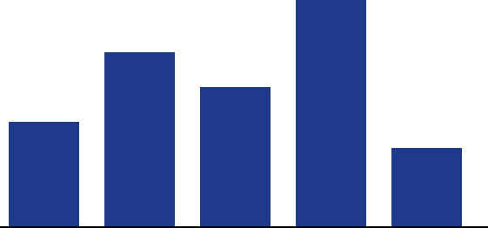
2. 매출 현황
아래 표는 가상의 사업부별 매출입니다. 단위는 백만 원입니다.
사업부 | 2분기 | 3분기 | 증감
문서 도구 | 120 | 134 | +14
시뮬레이션 | 80 | 91 | +11
교육 | 45 | 42 | -3
합계 | 245 | 267 | +22
그림 1. 사업부별 매출(가상)

Slide 3
3. 비용 구조
비용은 인건비·서버비·마케팅비로 나뉩니다. 3분기 서버비는 사용량 증가로 8% 늘었고, 마케팅비는 집행을 줄여 15% 줄었습니다. 인건비는 변동이 없습니다. 괄호 안 숫자는 전 분기 대비 증감입니다. (문단 1)
비용은 인건비·서버비·마케팅비로 나뉩니다. 3분기 서버비는 사용량 증가로 8% 늘었고, 마케팅비는 집행을 줄여 15% 줄었습니다. 인건비는 변동이 없습니다. 괄호 안 숫자는 전 분기 대비 증감입니다. (문단 2)
비용은 인건비·서버비·마케팅비로 나뉩니다. 3분기 서버비는 사용량 증가로 8% 늘었고, 마케팅비는 집행을 줄여 15% 줄었습니다. 인건비는 변동이 없습니다. 괄호 안 숫자는 전 분기 대비 증감입니다. (문단 3)
항목 | 금액 | 비고
인건비 | 98 | 변동 없음
서버비 | 27 | +8%
마케팅비 | 17 | -15%
기타 | 9

Slide 4
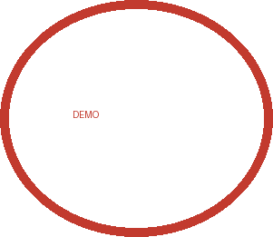
4. 고객 분석
그림 2. 고객 구성 (가상 도형)
고객의 62%는 중소기업, 28%는 개인, 10%는 공공기관입니다. 공공기관 고객은 문서 변환
기능을 가장 많이 쓰며, 개인 고객은 무료 도구에서 유입됐습니다. 영문 표기 예: Quarterly Report, Customer Retention Rate 87.5%.

Slide 5
5. 4분기 계획
1
2
3
4
지역 확장: 대전·부산 지사(가상)
자동화: 변환 처리 시간 30% 단축 목표
고객 유지: 분기별 안내 메일
위험: 환율·경쟁사 가격 인하
계획 세부 1. 담당자는 분기 시작 2주 안에 실행안을 내고, 매달 진행률을 보고합니다. 목표를 못 채우면 원인을 적고 다음 달 계획을 고칩니다.
계획 세부 2. 담당자는 분기 시작 2주 안에 실행안을 내고, 매달 진행률을 보고합니다. 목표를 못 채우면 원인을 적고 다음 달 계획을 고칩니다.
계획 세부 3. 담당자는 분기 시작 2주 안에 실행안을 내고, 매달 진행률을 보고합니다. 목표를 못 채우면 원인을 적고 다음 달 계획을 고칩니다.
계획 세부 4. 담당자는 분기 시작 2주 안에 실행안을 내고, 매달 진행률을 보고합니다. 목표를 못 채우면 원인을 적고 다음 달 계획을 고칩니다.

Slide 6
6. 부록 — 용어
용어 | 뜻
유지율 | 전 분기 고객 중 이번 분기에도 남은 비율
사업부 | 매출을 나누어 보는 단위
자동화 | 사람 손을 줄이는 처리 방식
끝. 이 문서는 시험용 가상 문서입니다.

